Slide 1

Tin học 3
Chủ đề C2
Làm quen với thư mục lưu trữ thông tin trong máy tính
Bài 3: Em tập thao tác với thư mục

Slide 2


Ấn để đến trang sách

Slide 3

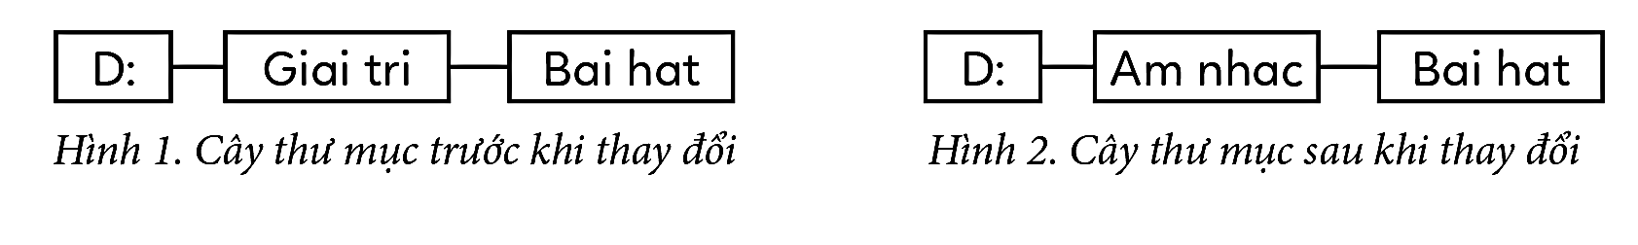

Quan sát hình 1, 2 trong SGK và thực hiện yêu cầu:
Thực hiện thao tác nào với thư mục có thể giúp em thay đổi được cây thư mục ở Hình 1 thành cây thư mục như ở Hình 2?

Slide 4

Để có được kết quả như Hình 2 ta thực hiện thao tác:
Đổi tên file:
Giai tri ➔ Am nhac

Slide 5

Ấn để đến trang sách

Slide 6

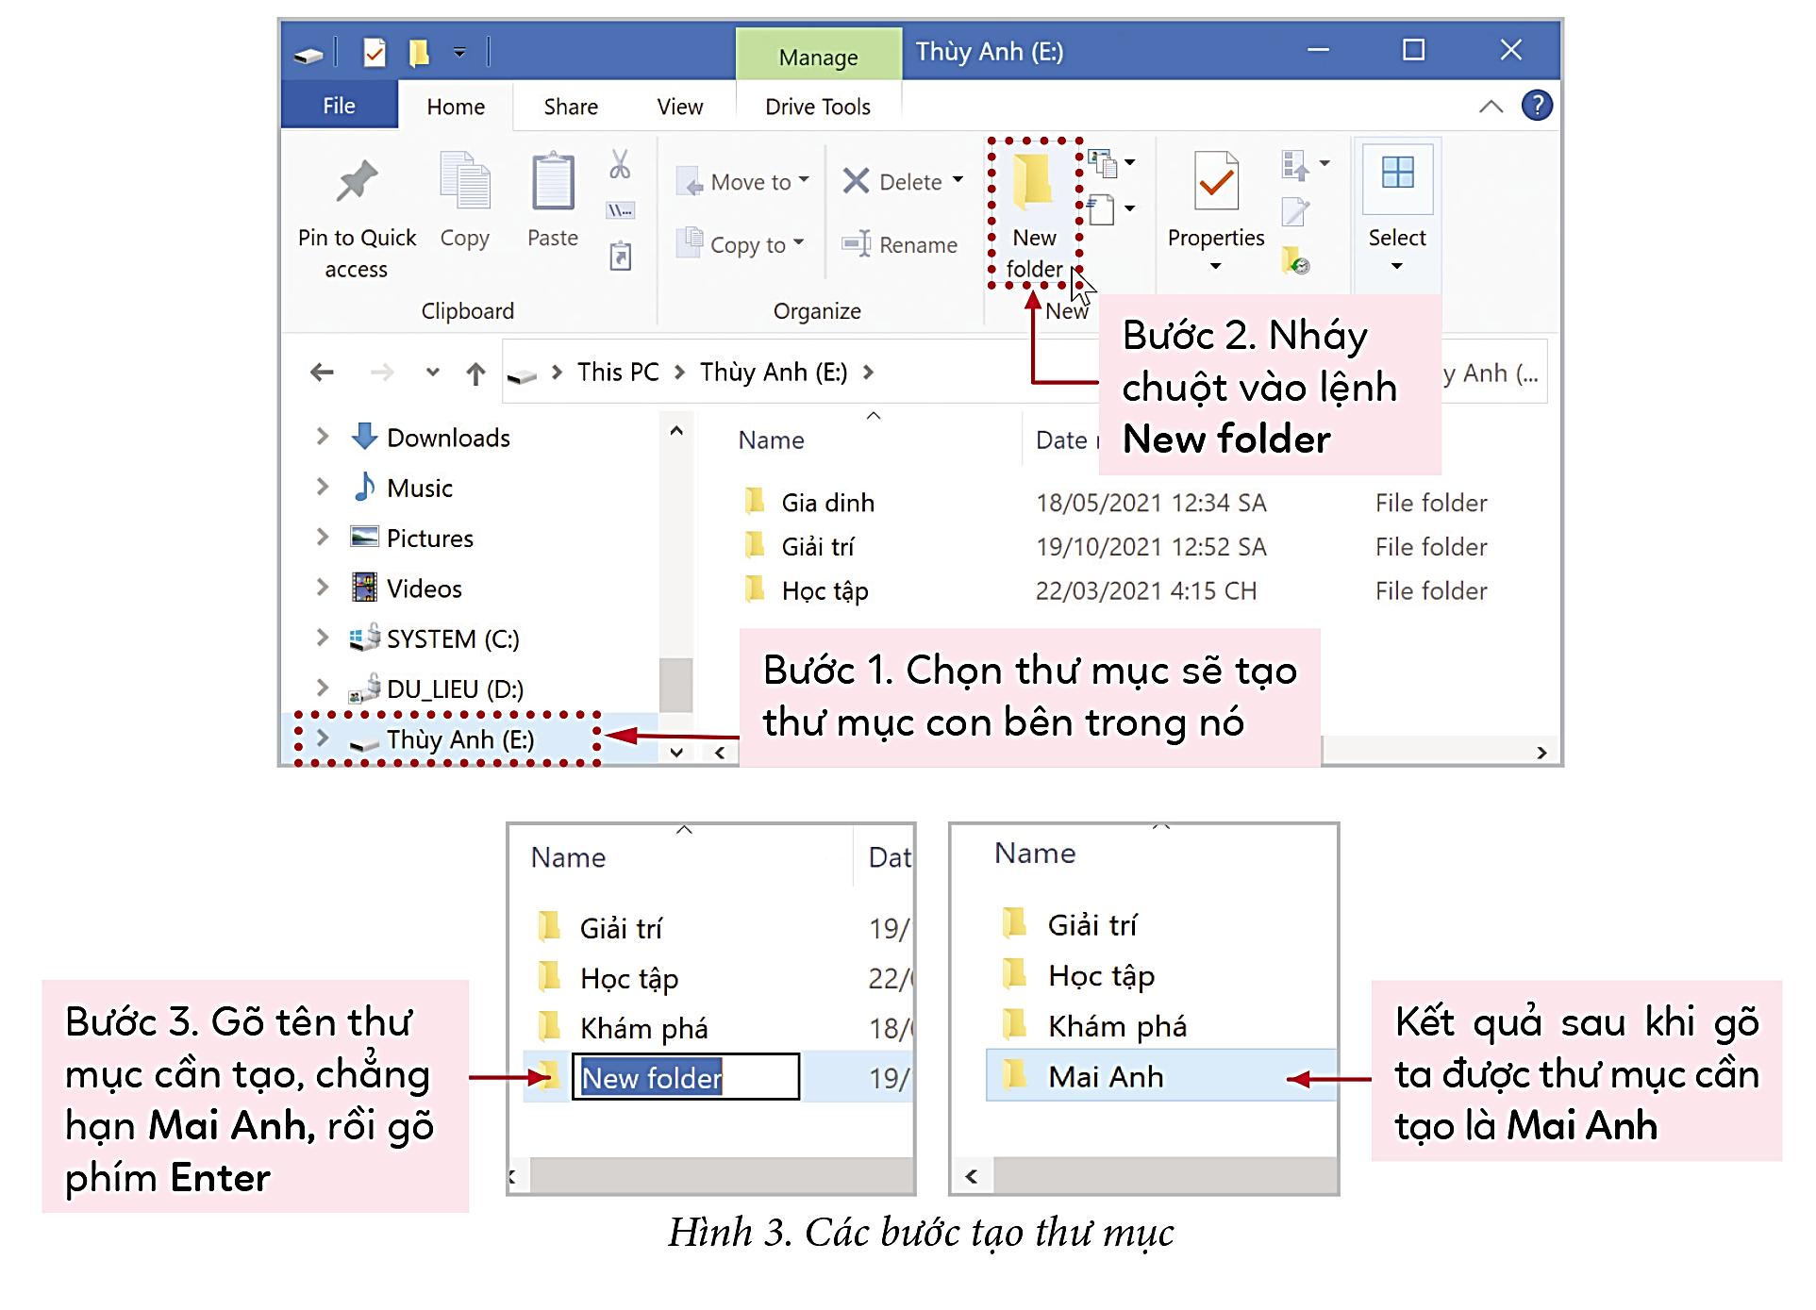
HĐ 1. Tạo, xoá và đổi tên thư mục
Thảo luận nhóm: Quan sát hình 1 trong SGK và thực hiện yêu cầu:
Các em hãy quan sát cách tạo thư mục Mai Anh là thư mục con của thư mục Thùy Anh. Từ đó hãy trao đổi với bạn để nêu các bước tạo một thư mục mới.

Slide 7


Ấn để xem video
HĐ 1. Tạo, xoá và đổi tên thư mục
Các bước thực hiện
1
2
3
Chọn thư mục sẽ tạo thư mục con bên trong đó
Thực hiện nháy chuột vào nút lệnh New folder
Gõ tên thư mục cần tạo

Slide 8

HĐ 1. Tạo, xoá và đổi tên thư mục
Em hãy nêu ra cách tạo một thư mục mới trong máy tính.
Thực hành

Slide 9


Slide 10
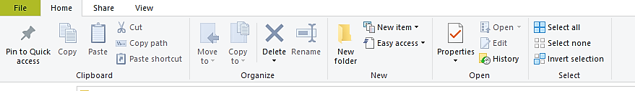

Trong phần mềm quản lý tệp, tệp thư mục bằng lệnh New Folder ở dải lệnh Home.

Slide 11

Thực hành
Trong cây thư mục ở Hình 3, em hãy đổi tên thư mục Mai Anh thành thư mục Gia dinh theo các bước sau:
1) Chọn thư mục cần đổi tên, ở đây là thư mục Mai Anh.
2) Nháy chuột vào lệnh Rename
3) Gõ tên thư mục mới, ở đây là Gia dinh, gõ Enter.

Slide 12

Thực hành
Trong cây thư mục ở Hình 3, em hãy xóa thư mục Giải trí theo các bước sau:
1) Chọn thư mục cần xóa, ở đây là thư mục Giải trí .
2) Nháy chuộc vào lệnh Delete hoặc phím Delete trên bàn phím.
Trong phần mềm quản lí tệp, ở dải lệnh Home, đổi tên thư mục bằng lệnh Rename, xóa thư mục bằng lệnh Delete.

Slide 13
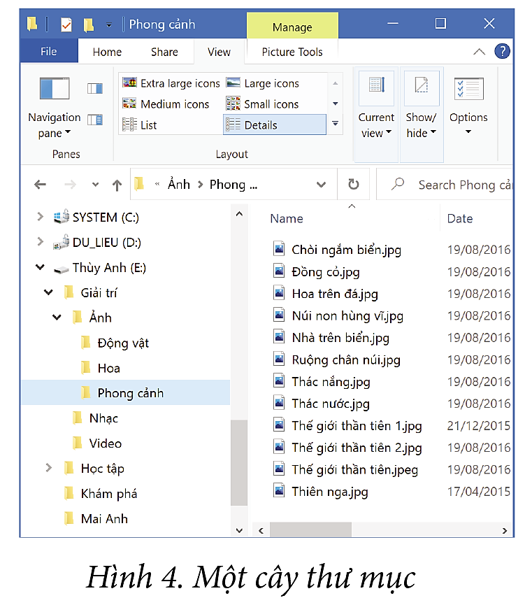

HĐ 2. Tìm tệp trong thư mục
Chơi trò chơi “Tìm tệp”
Luật chơi
Các em thực hiện chơi trò chơi theo nhóm.
Các nhóm quan sát cây thư mục ở Hình 4 và đố nhau: đội này chọn một tệp, đội kia phải chỉ ra nó ở vị trí nào.

Slide 14


KẾT LUẬN
Nháy đúp chuột để mở thư mục cho trước, ta có thể xem thư mục đó chứa các tệp và thư mục bên trong. Từ đó, tìm được tệp theo yêu cầu.

Slide 15

Ấn để đến trang sách

Slide 16


Các em đọc yêu cầu đề bài và làm bài tập sau đây:
Ổ đĩa D: hiện có một số tệp thông tin thuộc loại sách, báo, truyện. Em hãy tạo một cây thư mục theo ý thích của mình để thể hiện ý định sắp xếp phân loại các tệp trong ổ đĩa D: này.

Slide 17
Các em có thể tạo thư mục như sau:
Ổ đĩa D
Sách
Báo
Truyện
Tin học lớp 3
Bài tập tin lớp 3
Tin học lớp 3
Tin học lớp 3
Tin học lớp 3

Slide 18



Đến giờ câu cá rồi. Các cháu giúp ông nhé ^^
PLAY

Slide 19
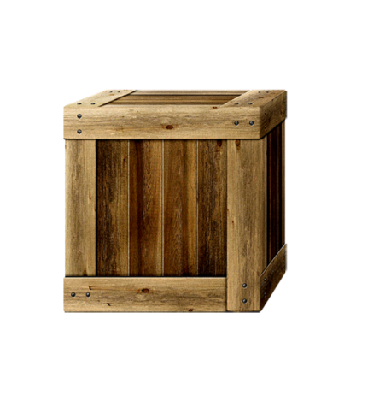







Câu 1: Để tạo một thư mục mới thì cần mấy bước ?
A. Một bước
C. Ba bước
B. Hai bước
D. Bốn bước
Sai mất rồi
B
Sai mất rồi
Sai mất rồi
D
A
C
Notes:
Hướng dẫn: GV click vào các hộp chọn đáp án tương ứng.

Slide 20
Câu 2: Khi nháy đúp chuột để mở thư mục cho trước, ta có thể xem gì ?
A. Thư mục đó chứa các tệp và thư mục bên trong
C. Thư mục bên trong tệp đó
B. Hình ảnh bên trong thư mục đó
D. Các tài liệu bên trong thư mục
Sai mất rồi
Sai mất rồi
Sai mất rồi
A
B
C
D
Notes:
Hướng dẫn: GV click vào các hộp chọn đáp án tương ứng.

Slide 21
Câu 3: Để tạo một thư mục, em chọn lệnh nào trong dải lệnh Home ?
A. Copy
C. Delete
B. Paste
D. New folder
Sai mất rồi
B
Sai mất rồi
Sai mất rồi
C
A
D
Notes:
Hướng dẫn: GV click vào các hộp chọn đáp án tương ứng.

Slide 22
Câu 4: Để đổi tên thư mục, em chọn lệnh nào trong dải lệnh Home ?
A. Copy
C. Rename
B. Paste
D. Delete
B
Sai mất rồi
Sai mất rồi
Sai mất rồi
D
A
C
Notes:
Hướng dẫn: GV click vào các hộp chọn đáp án tương ứng.

Slide 23
Ông cảm ơn các cháu giúp ông
câu cá nha!!!

Slide 24

Ấn để đến trang sách

Slide 25

Trong cây thư mục vừa tạo ở bài luyện tập, em hãy chọn và đổi tên một thư mục. Tiếp theo, hãy nói cho bạn biết em muốn xóa thư mục nào. Cuối cùng, hãy thực hiện xóa thư mục đó.

Slide 26
Các em có thể tham khảo các bước sau đây:
Đổi tên
Xoá
Chọn thư mục cần đổi tên
Nháy vào Rename
Gõ tên mới
➔ Enter
Chọn thư mục cần xoá
Nháy chuột vào Delete

Slide 27


ĐỌC NỘI DUNG GHI NHỚ
Để xem các tệp và thư mục trong máy tính, ta sử dụng phần mềm quản lí tệp.
Tạo thư mục, đổi tên và xoá thư mục bằng các lệnh tương ứng là: New folder, Rename và Delete

Slide 28



HƯỚNG DẪN VỀ NHÀ
Ôn tập lại nội dung bài học ngày hôm nay
Soạn bài, Bài học bảo vệ thông tin cá nhân

Slide 29


Slide 30



Để kết nối cộng đồng giáo viên và nhận thêm nhiều tài liệu giảng dạy,
mời quý thầy cô tham gia Group Facebook
theo đường link:
Hoc10 – Đồng hành cùng giáo viên tiểu học
Hoặc truy cập qua QR code

